Slide 1

Koa-compose源码分析分享
讲的不好就拜托大家指点一下…轻虐轻虐…
分享人：钟嘉禧

Slide 2
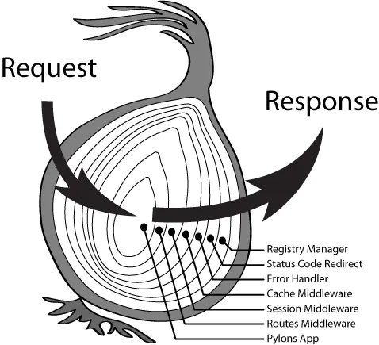
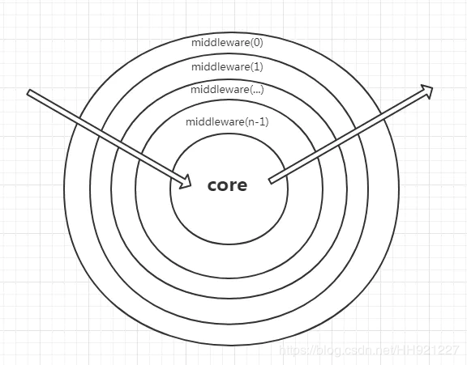
洋葱模型
所以也叫作V字模型

Slide 3
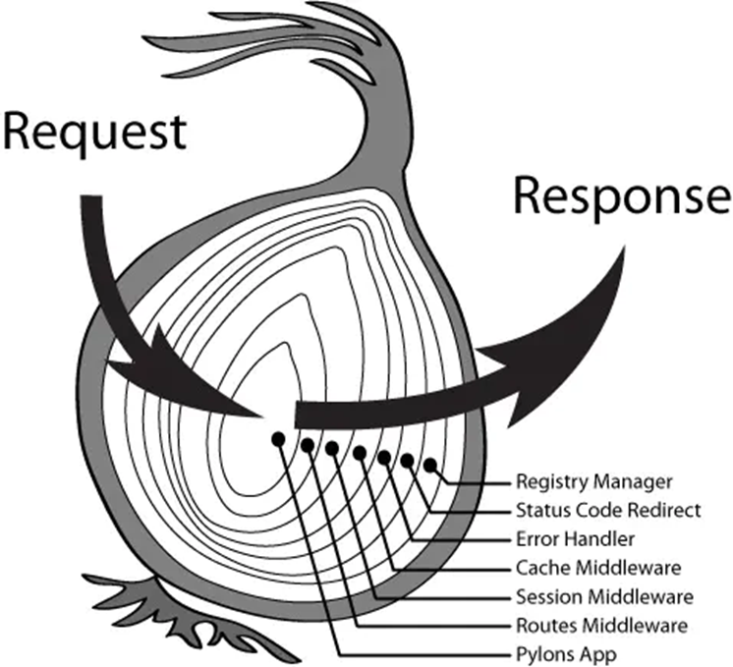
洋葱模型的作用？
在上图中，洋葱内的每一层都表示一个独立的中间件，用于实现不同的功能，每次请求都会从左侧开始一层层地经过每层的中间件，当进入到最里层的中间件之后，就会从最里层的中间件开始逐层返回。因此对于每层的中间件来说，在一个 请求和响应 周期中，都有两个时机点来添加不同的处理逻辑。
说白了，你可以不用在意中间件间的依赖关系，由于洋葱模型的特性，有两个时间点来处理中间件的逻辑

Slide 4
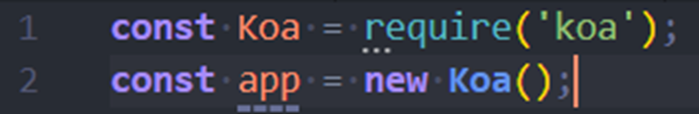
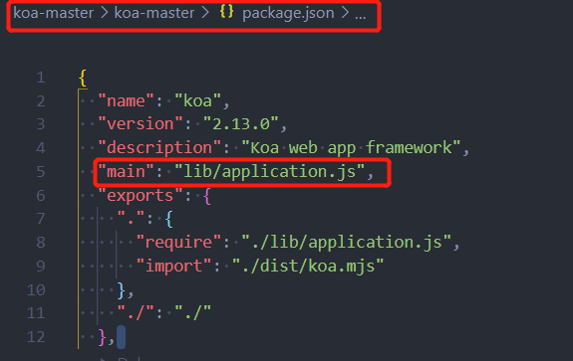
大部分情况下我们使用node，或者说使用koa是这样的
在我们用require查找第三方模块时，实际上是查找该模块下package.json文件的main字段。查看koa仓库目录下的package.json文件，可以看到模块暴露的出口是lib目录下的application.js文件

Slide 5
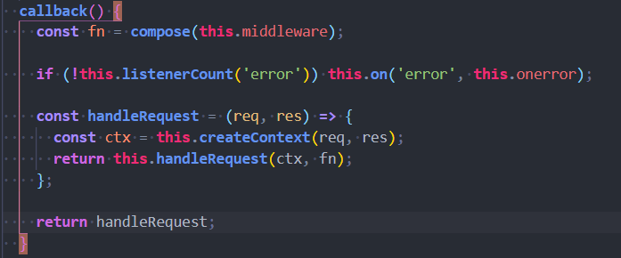
在application模块里，调用compose方法的是在callback方法中
既然找到调用它的地方了，那就沿着调用的路线开始研究compose本身
走起~

Slide 6
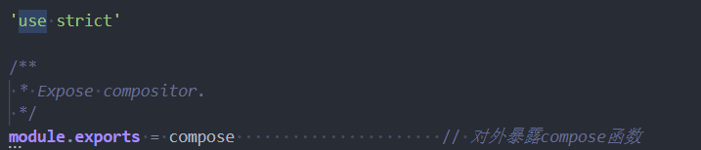
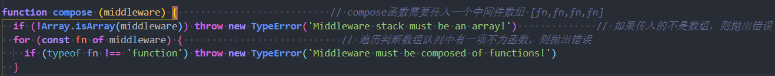
进入compose函数，开头先是module.exports，将compose方法对外暴露，这样可以使得require这个compose模块可以使用这个方法
但是，平时好像我们见的exports比较多呀
这两者有什么区别嘛？
这里做了两次参数的类型判断，先是判断传入compose的参数middleware中间件的类型是否为数组类型
第二次是遍历数组元素，判断数组内的每一个元素是否为函数

Slide 7
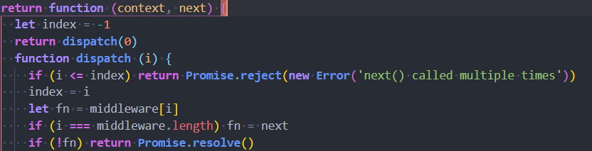
在compose调用后，返回的是上面这一个匿名函数，第一个参数是一个context上下文，第二个参数是next
那…context是啥？
那…next又是啥？

Slide 8
接下来初始化我们用到的参数index定义为-1（数组的上限），并且return一个dispatch调度函数传入一个0作为参数执行
这里的 i 是标识 我即将要去执行哪一个中间件 而 index 是标识 我上一次执行的是哪一个中间件
那……为什么要这样标识咧？
是为了重复调用next函数
当i<=index时意味着我即将要去执行我已经执行过的中间件，这是违背洋葱模型的本质的，这时将会报错。
报错信息为next函数被调用执行多次
接下来就是做判断，通过i和index来判断我们即将执行的时候是新的(未执行过的)中间件

Slide 9
Index = i 判断无误后更新标识
Fn为临时变量，根据每一次的即将要执行的中间件标识从中间件数组中取出一个中间件函数
这里的if判断用来判断中间件是否执行遍历完,是的话将next赋值给fn
问题来了…最开始就说过最后一次执行的时候next为undefined，那为什么都执行完了还要将undefined赋值给fn呢
答案：为了在这里捕获到给这个函数的出口返回一个Promise对象
如果中间件遍历到最后了。那么。此时return Promise.resolve()返回一个成功状态的promise

Slide 10
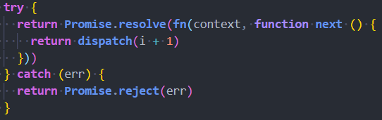
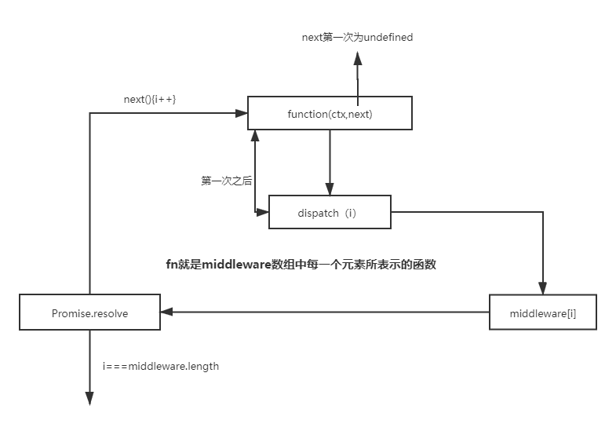
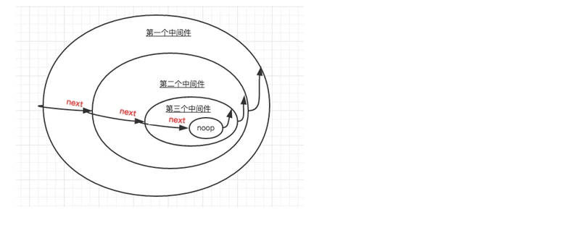
关键的两个return
通过return Promise.resolve，再次递归return调用dispatch调度函数，这两个return实现了中间件一层层深入，一层层出来

Slide 11
来个动态图来配合理解
Compose把一个[f1(),f2(),f3(),f4(),…,fn()]中间件函数数组整合成一个大的函数嵌套f1（f2（…fn（）））

Slide 12

Q&A时间

Slide 13
THANK YOU

